Slide 1
Adaptation
Fait par Judy Duquet

Slide 2
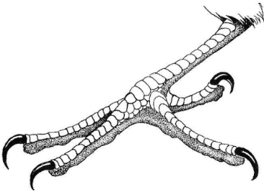
Quel est le type de patte ?
Grimpeur

